Slide 1


Využívání prvků procesního řízení a zavedení standardů pro výkon prioritních agend veřejné správy (PMA 3) reg. č. CZ.03.4.74/0.0./0.0/15_019/0004225

Slide 2

Mise PMA III
PMA III je nástrojem pro optimalizaci a standardizaci služeb veřejné správy v podmínkách eGovernmentu 2020
(eGovernment 2020 je vymezen cíli a aktivitami probíhajícími v rámci realizace SRRVS do roku 2020)

Slide 3

Pro koho je eGovernment ?
1. Občanům a podnikatelům zásadně usnadní využívání služeb veřejné správy
2. Obcím a krajů, pomůže zvýšit kvalitu a efektivitu výkonu služeb
3. Gestorům agend vytvoří transparentní nástroje pro řízení agend
4. Vládě poskytne nástroj pro strategické řízení veřejné správy

Slide 4
Filosofie EG 2020
Základní filosofií EG2020 je orientace na klienta. Služby jsou řízeny na základě poznání jeho potřeb, jsou sdružovány do balíčků dle životních událostí a situací, je zjednodušováno “objednání” služby, jsou zaváděny automatizované služby, které klienta upozorní na nové povinnosti nebo nároky, případně jej za něj automaticky vyřídí.
EG2020
Při návrhu, poskytování, hodnocení a řízení služeb platí pravidlo, že všichni zúčastnění v procesu řízení a výkonu veřejné správy musí ve své činnosti znát a respektovat potřeby koncového klienta a všech dalších článků, které stojí mezi ním a klientem.

Slide 5
PMA III – původní záměr, změny podmínek, nový koncept
Původní cíl :
Vytvoření reálného přehledu o způsobu výkonu agend a nákladech na tento výkon, optimalizace procesního řízení výkonu agend, zlevnění a zefektivnění řízení nákladů na výkon agend ve veřejné správě. Činnosti v rámci projektu zahrnují v první řadě rozpracování postupů mapování 60 prioritizovaných agend na ústředních správních úřadech (celkem 16) s cílem připravit 20 standardů agend.
Klíčové vlivy:
Je třeba podpořit cíle definované SRRVS - s vazbou na zavedení eGovernmentu (orientace na služby, životní události/situace, UEP, řízení lidských zdrojů, řízení kvality, měření a hodnocení veřejné správy…)
Je třeba reagovat na aktuální stav a rozvoj ICT (RPP)
Je třeba reagovat na doporučení EU
Je třeba respektovat dokumenty NAP a další metodické dokumenty
Klíčové změny oproti PMA I a II:
multiagendový pohled - orchestrace řešení životní události/situace – meziagendové vztahy
zavedení elektronizované služby jako klíčového prvku standardizace
potřeba nikoli pouze přípravy, ale skutečného zavedení standardů agend již během trvání projektu (pouze standardizované služby mohou být orchestrovány v rámci RPP a PVS)
modifikovaný koncept PMA III byl schválen usnesením vlády 4/17 z 9.1.2017

Slide 6

Metodika PMA III – oblasti inovace
      Obecná metodika řízení přenesené působnosti
      Příprava OVM na absorbování standardů agend v podmínkách eGovernmentu
      Standardizace přístupu gestorů agend vůči OVM
      Inovace a sjednocení pravidel využívání RPP a další sw podpory
      Podpora zavádění prvků eGovernmentu
      vazba agenda/činnost/ životní událost/ životní situace/služba
      vazba na UEP, RPP a využití propojeného datového fondu
      rozvoj služeb i pro OVM, gestory a vládu
      Optimalizace a standardizace agend
      revize prioritních agend a služeb (změna agendového přístupu na klientský přístup)
      plošná standardizace služeb s podporou eGovernmentu (primárně)
      výběrová standardizace agend (postupná analýza, optimalizace a standardizace procesů agend)
      vícestupňový standard (rychlý základ (služby) pak postupné zjemňování (procesy)

Slide 7
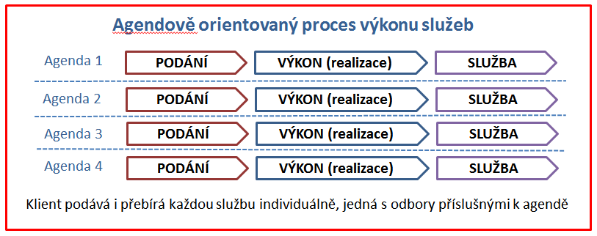
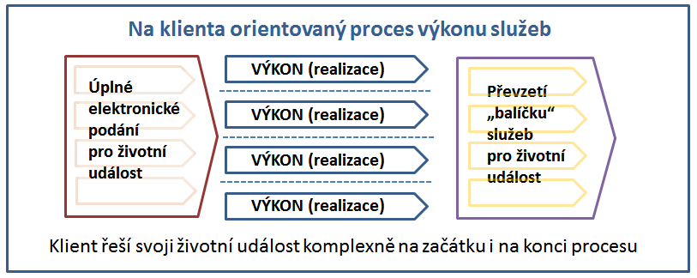
Procesy orientované na klienta

Slide 8
Plánované stupně standardizace
Standard I. stupně – vyžaduje vytvoření, registraci a zavedení EG2020 kompatibilních služeb, plné využívání propojeného datového fondu při podání a meziagendové výměně dat, identifikaci zdrojů alokovaných na výkon služeb/agend prostřednictvím funkcí, měření základní sady ukazatelů výkonnosti.
Standard II. stupně – rozšiřuje standard I. o procesní optimalizaci agendy s využitím sady referenčních modelů pro různé typy OVM a zavedení objektivního měření a hodnocení výkonových a kvalitativních parametrů agendy.
Standard III. stupně – rozšiřuje standard II. o nastavení pravidel pro transparentní výkonové financování založené na objektivním měření výkonových a kvalitativních parametrů služeb agendy.
Do tvorby standardů budou zapojovány obce i kraje, které budou participovat na vzniku a ověřování referenčních řešeních agend pro různé typy obcí a režimů obsluhy klienta.

Slide 9
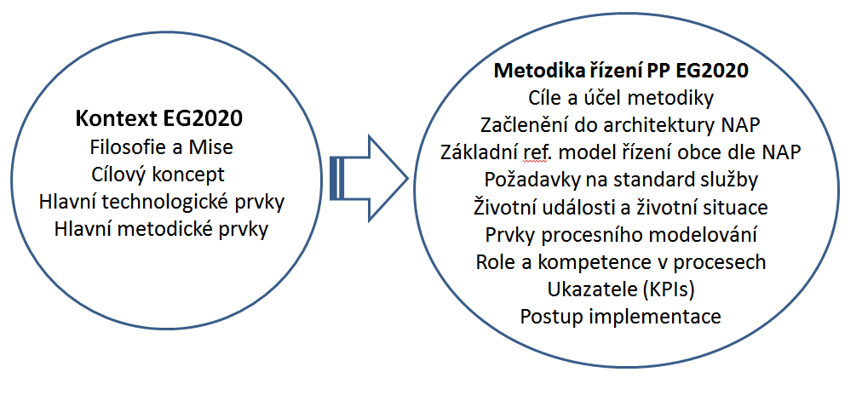
Dokument Kontext a metodika řízení přenesené působnosti v podmínkách eGovernmentu 2020
PROČ a JAK se má obec účinně připravit na postupnou standardizaci agend i na efektivní využití prvků eGovernmentu.
Dokument zveřejníme na stránkách MVČR během června 2017

Slide 10
Metodika řízení přenesené působnosti
Aktualizovaná pravidla pro registraci agend (definice služeb, procesní přístup, jednoznačné odlišení přenesené a samostatné působnosti)
Návrh vzorového katalogu služeb VS s vazbou na agendy přenesené a samostatné působnosti a řešení životních situací
Návrh katalogu životních událostí
Pravidla pro modelování úřadu (rozšířené požadavky standardizace, vazba na NAP)
Referenční procesní model s vazbou na NAP
Definice obecných KPIs pro agendy a OVM a stanovení způsobu jejich reportingu
Definice pravidel pro alokaci zdrojů na výkon agend/služeb v OVM včetně pravidel pro stanovení komplexních nákladů na jednotku času výkonu úředníka.
Katalog interních rolí úřadu a navazujících kompetenčních modelů
Procesně – organizační minimum OVM pro řešení životních situací nástroji eGovernmentu
V červnu 2017 zahajujeme pilotní ověřování metodiky ve vybraných městech

Slide 11
Stav z pohledu projektového řízení
Probíhá výběr zaměstnanců projektu, vybráno cca 60% kapacit projektu
  Řada DPČ pro spolupracovníky v rámci OVM -> nabízíme spolupracujícím subjektům
Příprava dalšího setkávání v rámci pracovní skupiny pod RVVS
  Chystáme další rozvoj pracovní skupiny
  Současná podoba: řídící orgán, odbory na MV, zástupci spolků měst a obcí
  Vize fungování: postupné zapojování spolupracujících obcí a krajů, sdílení know-how a diskuze o společných problémech
Příprava formálního zakotvení spolupráce, zvažuje se forma memoranda
  Spolupráce s Národní sítí zdravých měst

Slide 14

Děkuji za pozornost…
Mgr. Jan Kalina
tel.: 974 817 525
e-mail: jan.kalina@mvcr.cz

